Slide 1
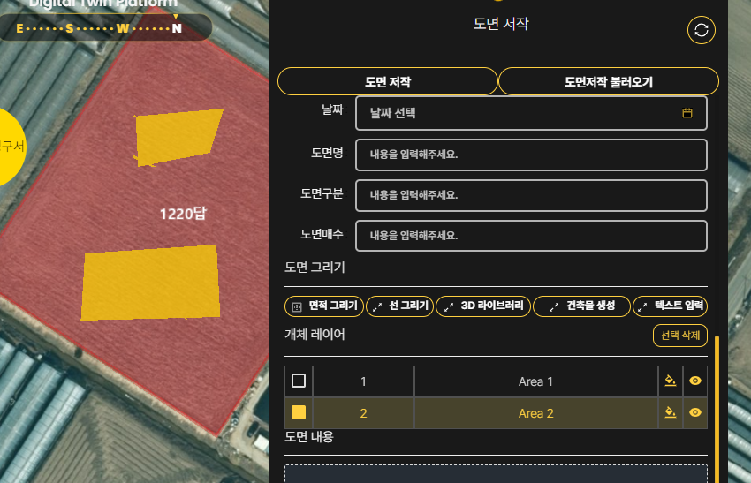
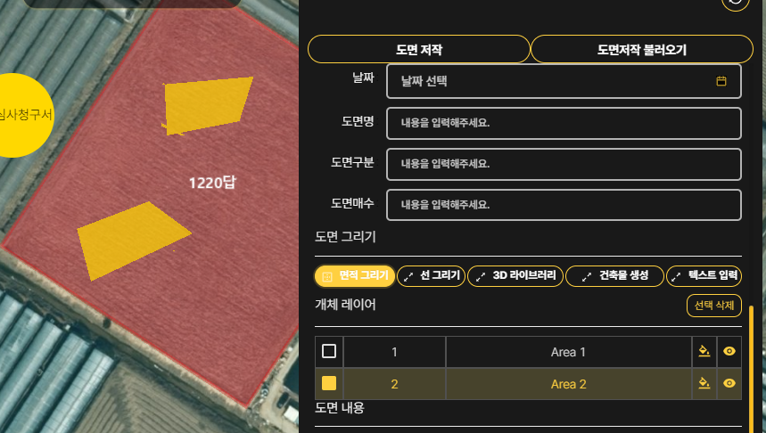
①
②
①
②
1 번에서 2번째를 삭제한 후 다시 면적 그리기를 함. 2 번과 같이 자동 선택이 되어 버림. 이전에 선택 삭제한 부분이 남아 있는듯함
④
③
⑤
⑤
⑥

